Slide 1








Dosen Pengampu:
Fitri Nurjanah, S.Si., M.Mat.
ANALISIS UKT, GOLONGAN UKT,
ASAL DAERAH DAN STATUS BEASISWA MAHASISWA ASRAMA TPB ITERA 2025
Studi Komputasi Statistik dengan Jackknife Resampling
Kelompok 6
Kelompok 6
Azzahra Putri Kamilah (123450013) Qois Olifio (123450067)
Juesi Apridelia Saragih (123450085) Zailani Satria (123450123)

Slide 2



PENDAHULUAN
Latar Belakang
  Analisis profil sosio-ekonomi mahasiswa (UKT, beasiswa, asal daerah) sangat penting sebagai dasar evaluasi kebijakan institusi dan peningkatan mutu pendidikan (Maulana et al., 2024).
  Fenomena ini menimbulkan pertanyaan penting mengenai distribusi riil beban finansial mahasiswa dan kestabilan pola sosio-ekonomi di lingkungan asrama.
Tujuan Penelitian
  Mendeskripsikan distribusi empat variabel sosio-ekonomi mahasiswa (UKT, golongan UKT, status beasiswa, dan asal daerah).
  Menguji kestabilan parameter statistik dari keempat variabel tersebut menggunakan Jackknife Resampling.

Slide 3
METODOLOGI PENELITIAN
  Statistik Deskriptif: Digunakan sebagai landasan awal untuk memprofilkan kondisi mahasiswa melalui ukuran pemusatan dan penyebaran.
  Selain analisis deskriptif, metode Jackknife Resampling diterapkan untuk menilai kestabilan parameter.
  Selanjutnya, penerapan Jackknife pada data pendidikan ini berfokus pada pendugaan bias dan galat baku melalui pendekatan leave-one-out.

Slide 4

METODE JACKKNIFE RESAMPLING
Jackknife adalah teknik statistik untuk mengevaluasi kestabilan parameter dengan menghapus satu observasi data pada setiap iterasi (leave-one-out).
Metode ini digunakan untuk menghitung bias dan variansi estimator, memastikan data tidak sensitif terhadap outlier.
Estimasi Bias Jackknife :
Jika bias mendekati 0, maka statistik dianggap stabil.

Slide 5
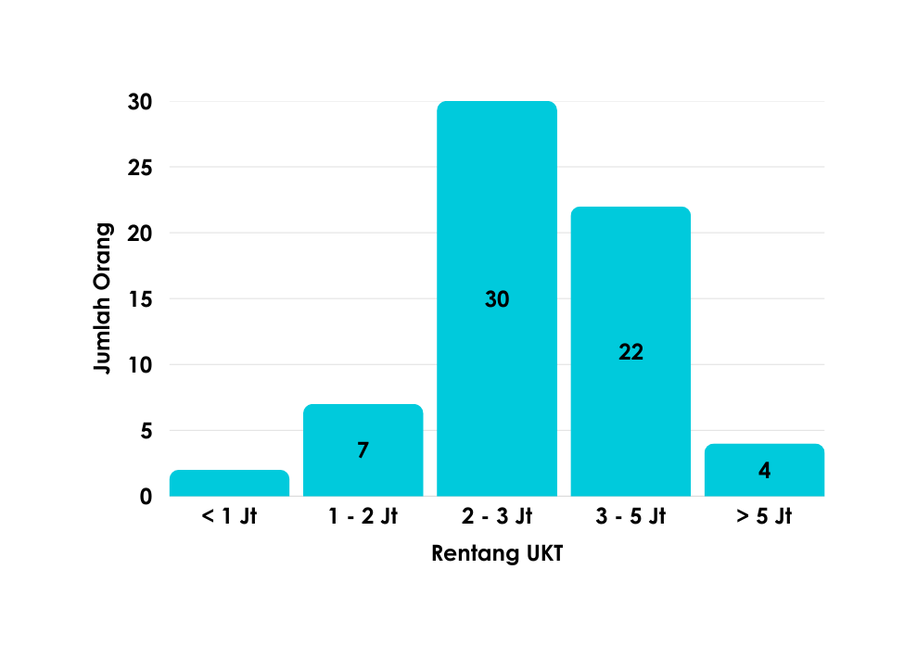
HASIL ANALISIS DESKRIPTIF
Profil UKT Mahasiswa
  Rata-rata UKT mahasiswa asrama berada pada nilai Rp 2.457.692.
  Visualisasi histogram menunjukkan bahwa distribusi UKT cenderung berkumpul pada rentang rendah-menengah (sejalan dengan mayoritas Golongan UKT).

Slide 6
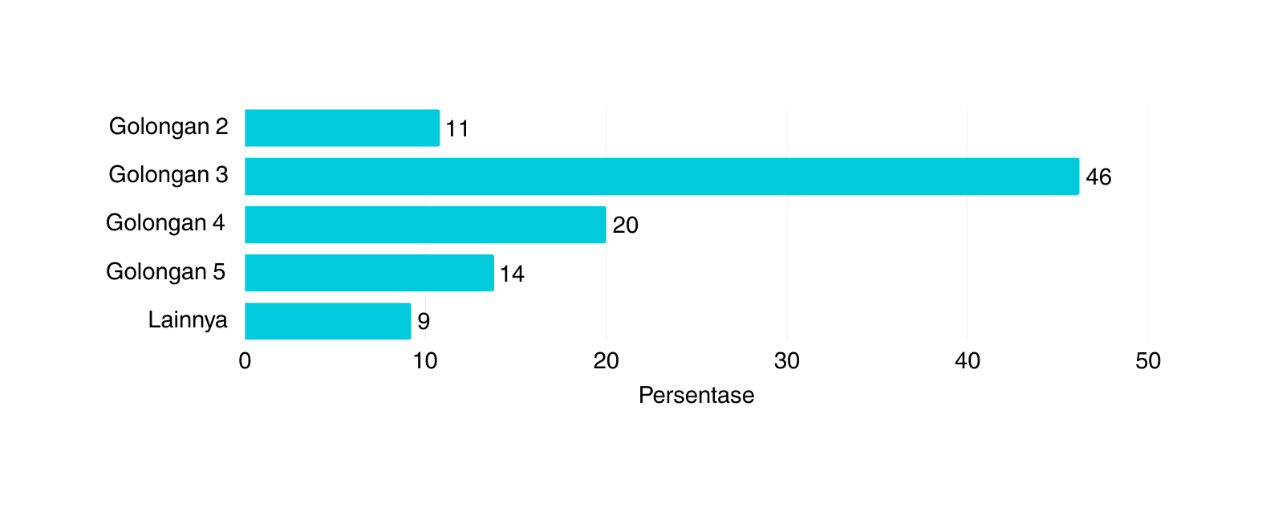
HASIL ANALISIS DESKRIPTIF
Distribusi Golongan UKT
Golongan UKT 3 mendominasi secara signifikan (46,2%), mengindikasikan bahwa mayoritas mahasiswa berada pada kategori ekonomi menengah.

Slide 7
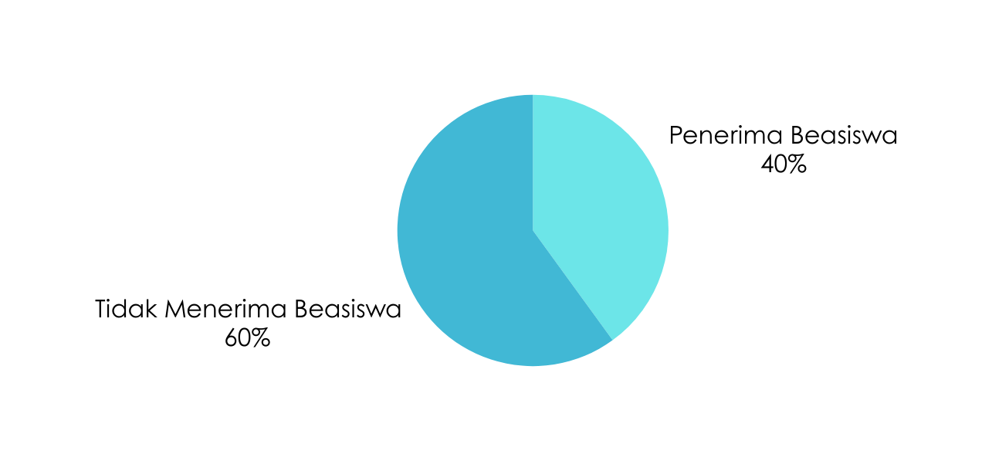
HASIL ANALISIS DESKRIPTIF
Proporsi Status Beasiswa
Mayoritas mahasiswa asrama (60%) memiliki status pembiayaan mandiri. Sedangkan Proporsi penerima beasiswa berada pada angka 40%.

Slide 8
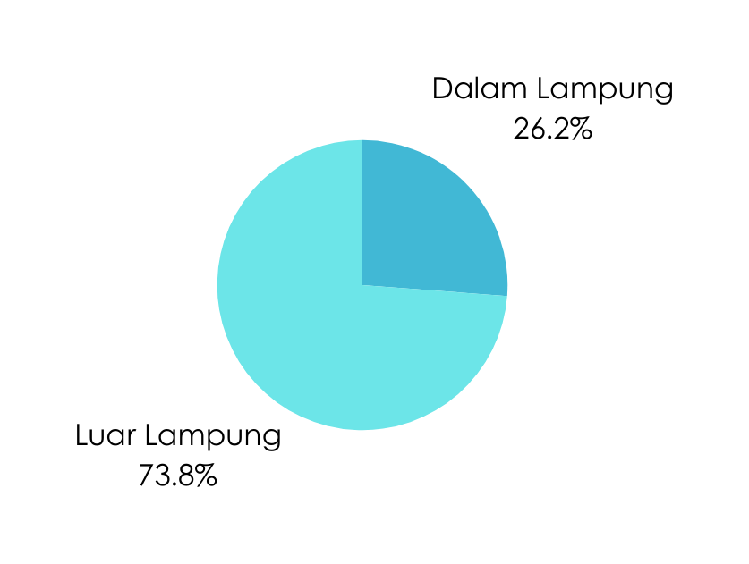
HASIL ANALISIS DESKRIPTIF
Proporsi Asal Daerah
Terdapat dominasi signifikan mahasiswa asal luar daerah (perantau), mencakup hampir tiga perempat populasi asrama. Pola ini menegaskan tingginya keragaman geografis di lingkungan asrama TPB.

Slide 9
UJI KESTABILAN PARAMETER: HASIL JACKKNIFE
Parameter | Nilai Awal (0) | Bias Jackknife | Status Kestabilan
Rata-rata UKT | Rp 2.457.692 | 0 | Sangat Stabil
Rataan Golongan UKT | 3.66 | 0 | Sangat Stabil
Proporsi Beasiswa | 0.40 (40%) | 0 | Sangat Stabil
Proporsi Asal Daerah | 0.74 (74%) | 0 | Sangat Stabil
Hasil Jackknife menunjukkan bahwa seluruh parameter (Rata-rata UKT, Rataan Golongan, Proporsi Beasiswa, dan Asal Daerah) memiliki nilai bias yang mendekati nol, menunjukkan bahwa estimasi statistik yang diperoleh adalah sangat stabil

Slide 10
KESIMPULAN & SARAN
Kesimpulan
Profil mahasiswa asrama didominasi oleh asal luar daerah (perantau) dengan UKT mayoritas berada pada Golongan 3. Analisis Jackknife mengonfirmasi bahwa seluruh parameter yang diuji memiliki nilai bias mendekati nol, menunjukkan estimasi statistik yang sangat stabil.
Saran
  Kebijakan & Program: Institusi disarankan menyesuaikan kebijakan UKT/beasiswa yang lebih tepat sasaran dan mengembangkan program adaptasi khusus bagi mahasiswa asal luar daerah.
  Riset Lanjutan: Mendorong penerapan Jackknife Resampling pada data multivariat serta perluasan cakupan variabel sosio-ekonomi dalam analisis mendatang.
~~ Terima Kasih ~~

